Slide 1
DA#을 이용한 개체관계도
201501967 조기성
201501890 김병찬

Slide 2
학기 종료 시 학생들은 수강한 개설 과정과 강의교수에 대해 강의평가를 한다. 수강한 과정과 강의교수 각각에 대해 준비된 평가문항에 따라 평가 결과를 등록하는데, 평가문항은 객관식, 주관식으로 나눌 수 있고 객관식은 예, 아니오와 같은 2단계 척도나 만족, 보통, 불만족 같은 3단계 또는 5단계 척도로 문항유형을 구분할 수 있다. 주관식 유형은 일정 글자수 내에서 자유롭게 내용을 서술한다. 평가질문은 개설 과정과 강의교수에 대한 질문으로 구분하여 각 구분별로 질문내용을 관리하며, 질문내용별로 사용될 수 있는 유효기간을 정의하여 강의평가질문 구성 시점에서 유효한 평가질문들이 구성에 사용될 수 있도록 한다. 예를들면, 어떤 질문은 작년까지만 사용되었고, 올해부터는 평가질문구성이 완성되는데, 동일하게 객관식 3단계 척도를 사용하는 질문이라도 질문에 따라서는 만족, 보통, 불만족으로 구성되거나, 좋다, 보통, 나쁘다 등과 같이 각기 다른 보기내용으로 만들어질 수 있다.

Slide 3
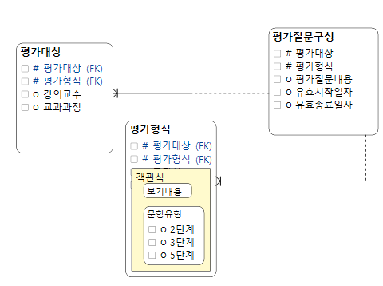
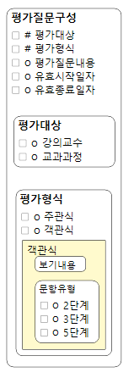

Slide 4
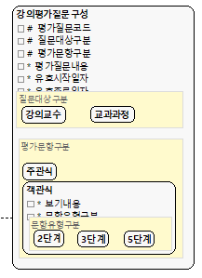
결과

